Slide 1



БАРВИ РІДНОГО СЛОВА
Розвважально-інтелектуальна гра

Slide 2
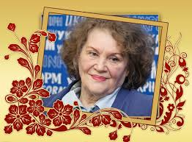
БАРВИ РІДНОГО СЛОВА
Страшні слова, коли вони мовчать,
коли вони зненацька причаїлись,
коли не знаєш, з чого їх почать,
бо всі слова були уже чиїмись.
Хтось ними плакав, мучивсь, болів,
із них почав і ними ж і завершив.
Людей мільярди і мільярди слів,
а ти їх маєш вимовити вперше!
Все повторялось: і краса, й потворність.
Усе було: асфальти й спориші.
Поезія - це завжди неповторність,
якийсь безсмертний дотик до душі.
Ліна Костенко

Slide 3


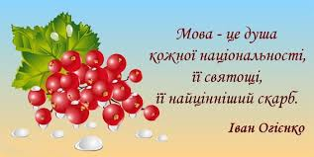



МІЖНАРОДНИЙ ДЕНЬ РІДНОЇ МОВИ

Slide 4
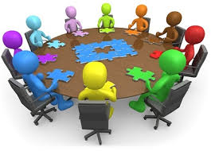
МОВОЗНАВЧИЙ ТУРНІР
ПРЕЗЕНТАЦІЯ КОМАНДИ
“Я ЛЮБЛЮ УКРАЇНУ”

Slide 5
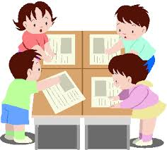
МОВОЗНАВЧИЙ ТУРНІР
КОНКУРС №2
“БЛІЦ”. КОНКУРС КАПІТАНІВ

Slide 6

МОВОЗНАВЧИЙ ТУРНІР
КОНКУРС №3
“ЧОРНИЙ ЯЩИК”

Slide 7
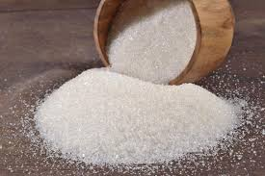
МОВОЗНАВЧИЙ ТУРНІР
ВІДПОВІДЬ №1
ЦУКОР

Slide 8
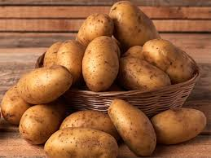
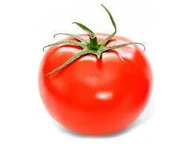
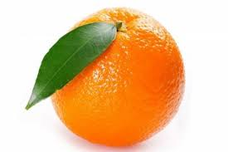
МОВОЗНАВЧИЙ ТУРНІР
ВІДПОВІДЬ №2
КАРТОПЛЯ,ПОМІДОР, АПЕЛЬСИН

Slide 9
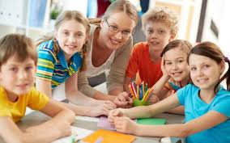
МОВОЗНАВЧИЙ ТУРНІР
КОНКУРС №4
“ВІДГАДАЙ ЗА ІЛЮСТРАЦІЄЮ
фразеологізм”

Slide 10


МОВОЗНАВЧИЙ ТУРНІР
КОНКУРС №5
(ДОМАШНЄ ЗАВДАННЯ)
“ТВІР НА ОДНУ БУКВУ”
КОНКУРС №6
“РЕКЛАМА”

Slide 11
МОВОЗНАВЧИЙ ТУРНІР
КОНКУРС №7“АНТИСУРЖИК”
ЗАЙНЯТИ ПЕРШЕ МІСЦЕ
ПОСІСТИ ПЕРШЕ МІСЦЕ
ПОТЕРПІТИ ПОРАЗКУ
ЗАЗНАТИ ПОРАЗКИ
ПРИЙМАТИ УЧАСТЬ
БРАТИ УЧАСТЬ
УЛЮБОМУ ВИПАДКУ
У БУДЬ-ЯКОМУ РАЗІ
РОЗРАХУВАТИСЯ НАЛІЧНИМИ
РОЗРАХУВАТИСЯ ГОТІВКОЮ
ЗА ОБОЮДНОЮ ЗГОДОЮ
ЗА ОБОПІЛЬНОЮ ЗГОДОЮ

Slide 12
МОВОЗНАВЧИЙ ТУРНІР
ДЯКУЮ ВАС
ДЯКУЮ ВАМ
ДОБРОГО ДНЯ
ДОБРИЙ ДЕНЬ
ВИБАЧАЮСЬ ЗА СПІЗНЕННЯ
ВИБАЧТЕ ЗА СПІЗНЕННЯ
ЦІКАВІ МІРОПРИЄМСТВА
ЦІКАВІ ЗАХОДИ
ДАНІ СПІВПАДАЮТЬ
ДАНІ ЗБІГАЮТЬСЯ
ВІРНА ВІДПОВІДЬ
ПРАВИЛЬНА ВІДПОВІДЬ

Slide 13
МОВОЗНАВЧИЙ ТУРНІР
ЗУСТРІЧАЮТЬСЯ ПОМИЛКИ
ТРАПЛЯЮТЬСЯ ПОМИЛКИ
НАВЧАТИСЯ МУЗИЦІ
НАВЧАТИСЯ МУЗИКИ
МУЗИКАЛЬНА ШКОЛА
МУЗИЧНА ШКОЛА
БІЛЬ В ОБЛАСТІ СЕРЦЯ
БІЛЬ У ДІЛЯНЦІ СЕРЦЯ
ЗРОБИТИ ПРИВИВКУ
ЗРОБИТИ ЩЕПЛЕННЯ
ПОПАСТИ В ТУПИК
ПОТРАПИТИ В ГЛУХИЙ КУТ

Slide 14
МОВОЗНАВЧИЙ ТУРНІР
ПО КРАЙНІЙ МІРІ
ПРИНАЙМНІ
ПРИЄМНОГО АПЕТИТУ
СМАЧНОГО
ПРИЗНАТИСЯ В КОХАННІ
ОСВІДЧИТИСЯ
ПРИЙНЯТИ МІРИ
ВЖИТИ ЗАХОДІВ
ПРИЙШЛО В ГОЛОВУ
СПАЛО НА ДУМКУ
ТЕРПІННЯ ЛОПНУЛО
УРВАВСЯ ТЕРПЕЦЬ

Slide 15
МОВОЗНАВЧИЙ ТУРНІР
КОФЕ ЗІ СЛИВКАМИ
КАВА З ВЕРШКАМИ
ІТИ ВРОЗВАЛКУ
ІТИ ПЕРЕВАЛЬЦЕМ
НА ПРОТЯЗІ ГОДИНИ
ПРОТЯГОМ ГОДИНИ
НАЗДОГНАТИ УПУЩЕНЕ
НАДОЛУЖИТИ ЗГАЯНЕ
ПОПИТИ НАТОЩАК
НАТЩЕСЕРЦЕ
МУЗЕЙ ПІД ВІДКРИТИМ НЕБОМ
ПРОСТО НЕБА

Slide 16
МОВОЗНАВЧИЙ ТУРНІР
КОНКУРС №8 “СКЛАДІТЬ СЛОВА”
ПЕРША КОМАНДА: А, М, Н, И, С, О,Р, А
ДРУГА КОМАНДА: А, В, І, Т, С, О, Л, И

Slide 17
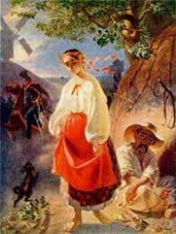
ЛІТЕРАТУРОЗНАВЧИЙ ТУРНІР
КОНКУРС №9 “ХТО Я”
Т.Г.ШЕВЧЕНКО
“КАТЕРИНА”

Slide 18
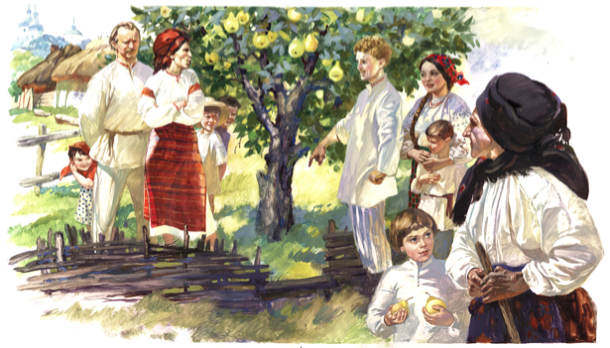
Літературознавчий турнір
І. НЕЧУЙ-ЛЕВИЦЬКИЙ
“КАЙДАШЕВА СІМ’Я

Slide 19
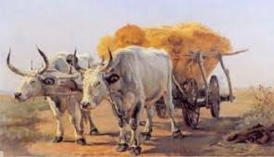
ЛІТЕРАТУРНИЙ ТУРНІР
ПАНАС МИРНИЙ “ХІБА РЕВУТЬ ВОЛИ, ЯК ЯСЛА ПОВНІ?”

Slide 20
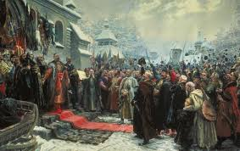
ЛІТЕРАТУРНИЙ ТУРНІР
П. КУЛІШ “ЧОРНА РАДА”

Slide 21
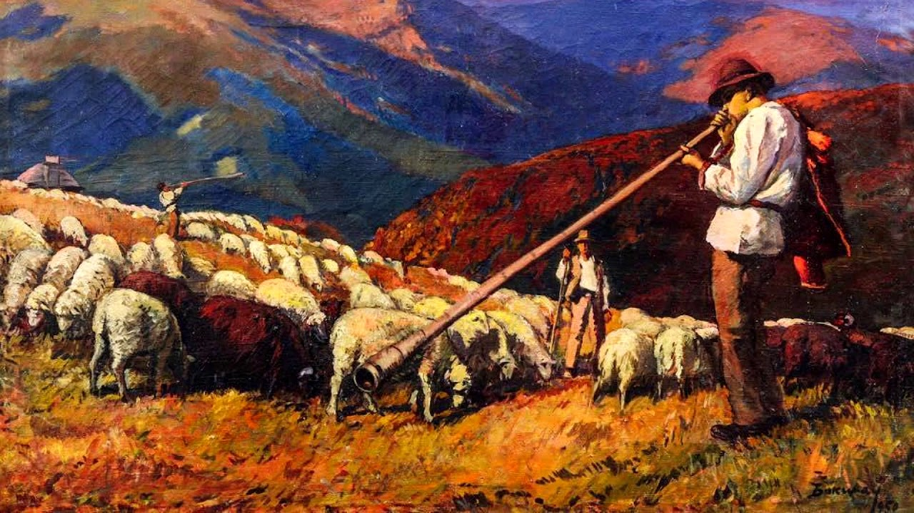
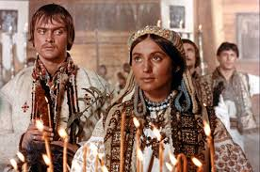
ЛІТЕРАТУРОЗНАВЧИЙ ТУРНІР
М. КОЦЮБИНСЬКИЙ
“ТІНІ ЗАБУТИХ ПРЕДКІВ”

Slide 22
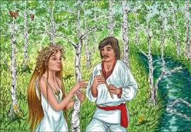
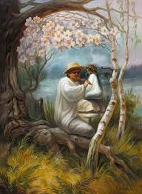
ЛІТЕРАТУРОЗНАВЧИЙ ТУРНІР
ЛЕСЯ УКРАЇНКА “ЛІСОВА ПІСНЯ”

Slide 23
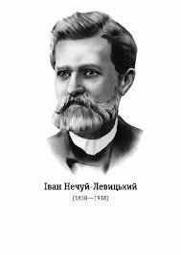
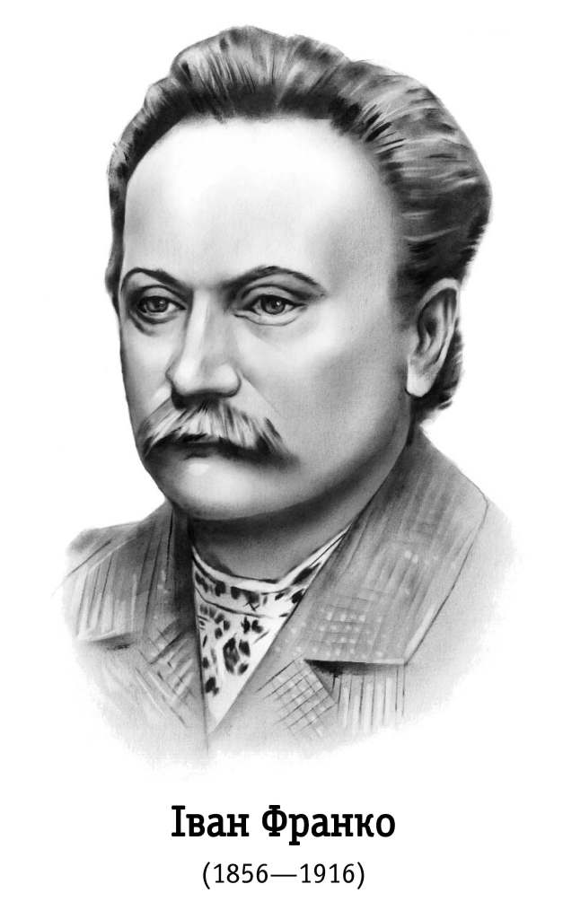
ЛІТЕРАТУРОЗНАВЧИЙ ТУРНІР
КОНКУРС № 10
“ВІДГАДАЙ ПИСЬМЕННИКА”
ВІДПОВІДІ

Slide 24
ЛІТЕРАТУРОЗНАВЧИЙ ТУРНІР
КОНКУРС №11
“ЛІТЕРАТУРНИЙ БЛІЦ”
АВТОР ТВОРУ “НАТАЛКА ПОЛТАВКА”
СПРАВЖНЄ ПРІВИЩЕ ПАНАСА МИРНОГО.
КОГО НАЗИВАЮТЬ ДОЧКОЮ ПРОМЕТЕЯ.
ЩО Є ПОЧАТКОМ НОВОЇ УКРАЇНСЬКОЇ ЛІТЕРАТУРИ
РАННЯ ТВОРЧІСТЬ ТАРАСА ШЕВЧЕНКА, ЛІТЕРАТУРНИЙ СТИЛЬ
“ТИПОВИЙ ГЕРОЙ У ТИПОВИХ ОБСТАВИНАХ” –
НАПРЯМ У ЛІТЕРАТУРІ

Slide 25
ЛІТЕРАТУРНИЙ ТУРНІР
КОНКУРС №11
“ЛІТЕРАТУРНИЙ БЛІЦ”
АВТОР ТВОРУ “Кайдашева сім’я”
СПАВЖНЄ ПРІЗВИЩЕ ОЛЬГИ КОБИЛЯНСЬКОЇ
КОГО НАЗИВАЮТЬ ГІРСЬКОЮ ОРЛИЦЕЮ
КОГО НАЗИВАЮТЬ БАТЬКОМ УКРАЇНСЬКОЇ ПРОЗИ
НОВЕЛА “INTERMEZZO” КОЦЮБИНСЬКОГО –
НАПРЯМ У ЛІТЕРАТУРІ
6.“НЕЗВИЧАЙНИЙ ГЕРОЙ У НЕЗВИЧАЙНИХ ОБСТАВИНАХ” –
НАПРЯМ У ЛІТЕРАТУРІ

Slide 26

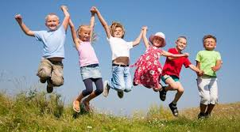
ПІДСУМКИ
НАГОРОДЖЕННЯ ПЕРЕМОЖЦІВ
ДЯКУЄМО ЗА АКТИВНУ УЧАСТЬ

